Slide 1
基础DP算法及变形
—————1/4

Slide 2
BZOJ 2466
给定一棵树，每个节点有一盏指示灯和一个按钮。
如果节点的按扭被按了，那么该节点的灯会从熄灭变为点亮（当按之前是熄灭的），或者从点亮到熄灭（当按之前是点亮的）。并且该节点的直接邻居也发生同样的变化。
开始的时候，所有的指示灯都是熄灭的。
计算最少要按多少次按钮，才能让所有节点的指示灯变为点亮状态。
对于100%的数据，满足1 <= n <= 100。

Slide 3
BZOJ 2466
数据范围貌似是想考高斯消元，但完全可以O(n)树形DP。
用4个一维数组分别代表x按且亮、按但不亮、不按但亮、不按且不亮，所有后代都亮的最小操作数。
如果按x，那么x的儿子都不亮；
如果不按x，那么x的儿子都要亮。
如果x亮，那么它和它的儿子中一定有奇数个点按了；
如果x不亮，那么它和它的儿子中一定有偶数个点按了。
然后转移方程就不难了。

Slide 4
BZOJ 2097
给出一张n个点的无根树，边权均为1。
现可以选择断m条边，获得 m+1棵树。
问断边后所有树的直径的最大值最小是多少。

Slide 5
BZOJ 2097
不难想到二分答案，然后判断是否合法。
每次找出子树内的最长链和次长链，相加超过当前答案就删掉最长链。
最长链DP乱搞。
O(n*log^2n)

Slide 6
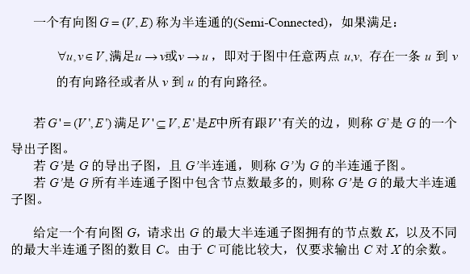
BZOJ 1093
对于100%的数据，N ≤100000，M ≤1000000。

Slide 7
BZOJ 1093
首先先求一下强联通分量缩一下点，把图变成一个DAG。
然后这个题就变成了在DAG上找一条最长路和最长路条数。
这样我们做一遍拓扑，在拓扑的时候dp一下就好了。

Slide 8
BZOJ 3329
x xor 3x=2x
求满足等式且<=n的x的个数。
1<=N<=10^18，1<=T<=1000

Slide 9
BZOJ 3329
x xor 3x = 2x，可化为x xor 2x = 3x。
因为a+b = (a xor b)+(a and b)<<1：
x and 2x = 0。
所以x的二进制表示中没有相邻的1。
数位dp即可。

Slide 10
BZOJ 1799
给出a、b，求出[a,b]中各位数字之和能整除原数的数的个数。
1 ≤ a ≤ b ≤ 10^18。

Slide 11
BZOJ 1799
枚举数位和sum，然后用数位DP计算。
f[i][j][k][0/1]表示到第i位数位和为j，在模sum意义下的余数为k，是否卡上界的数的个数。
ans=∑f[cnt][sum][0][0]+f[cnt][sum][0][1]，cnt表示最高位的位数。

Slide 12
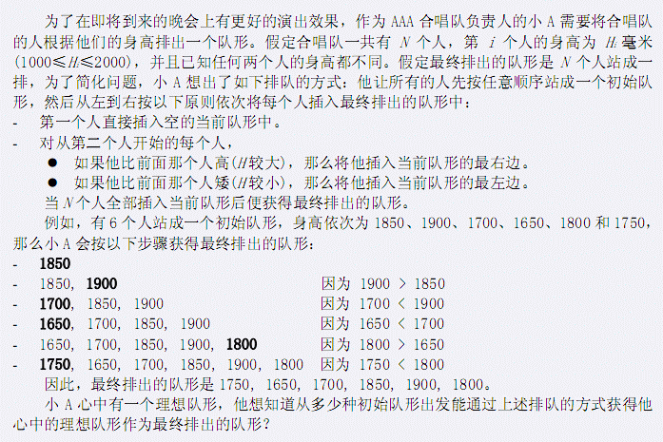
BZOJ 1996
n<=1000

Slide 13
BZOJ 1996
f[i][j][0/1]表示取到数列中从i到j的区间，上一个取到的是数列左边/右边的数
f[i][j][0]=f[i+1][j][0]*(a[i]<a[i+1])+f[i+1][j][1]*(a[i]<a[j])
f[i][j][1]=f[i][j+1][0]*(a[j]>a[i])+f[i][j+1][1]*(a[j]>a[j-1])

Slide 14
BZOJ 4380
有n家洗车店从左往右排成一排，每家店都有一个正整数价格p[i]。
有m个人要来消费，第i个人会驶过第a[i]个开始一直到第b[i]个洗车店，且会选择这些店中最便宜的一个进行一次消费。
但是如果这个最便宜的价格大于c[i]，那么这个人就不洗车了。
请给每家店指定一个价格，使得所有人花的钱的总和最大。
1<=n<=50，1<=m<=4000，1<=c[i]<=500000。

Slide 15
BZOJ 4380
首先先对c离散化。
定义dp[i][j][k]表示区间[i,j]的最小值不小于k的最大收益。
转移方程：
dp[i][j][k]=max(cnt[pos][k]+dp[i][pos−1][k]+dp[pos+1][j][k])
dp[i][j][k]=max(dp[i][j][k],dp[i][j][k+1])
cnt[pos][k]表示经过pos、c>=k、区间被[i,j]包含的人数。
复杂度O(n^3*m)

Slide 16
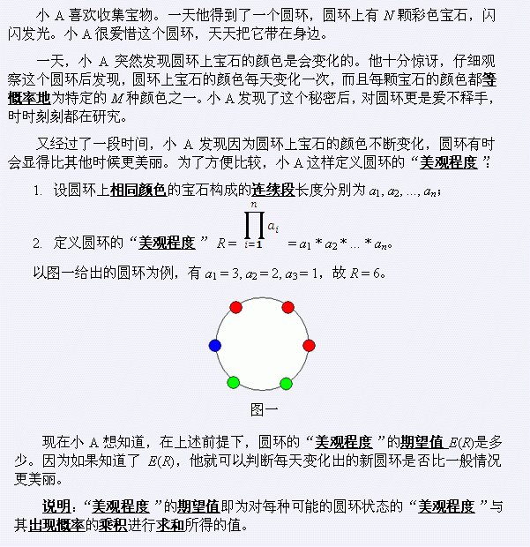
BZOJ 2201

Slide 17
BZOJ 2201
先考虑序列：
设f[i][0/1]表示前i个珠子,第i个珠子和第0个珠子颜色不同(相同)的期望值。
设g[i]表示连续i个珠子颜色相同的概率。
f[i][0]=(i-j)*g[i-j]*(f[j][0]*(m-2)/m+f[j][1]*(m-1)/m)；
f[i][1]=(i-j)*g[i-j]*f[j][0]*1/m；
然后考虑环：
首先将g[n]*n累加进答案。
我们可以枚举第一段有多长。如果长度为x，那么就可以有x个位置。
所以对于每个x,将x*x*f[n-x][0]*g[x]累加进答案。

Slide 18
BZOJ 2318
有n个石子，Alice和Bob轮流投掷硬币，如果正面朝上，则从n个石子中取出一个石子，否则不做任何事。取到最后一颗石子的人胜利。
Alice在投掷硬币时有p的概率投掷出他想投的一面，同样，Bob有q的概率投掷出他想投的一面。
现在Alice先手投掷硬币，假设他们都想赢得游戏，问你Alice胜利的概率为多少。
保留6位小数。
1<=n<=99999999。

Slide 19
BZOJ 2318
精度要求很低，那么当n很大时，概率的波动会非常小，所以可以考虑把n强行减小。
剩i颗石子，f[i]表示Alice是先手赢的概率，g[i]表示Alice是后手赢的概率。
假设g[i-1]>f[i-1]，反之同理：
Alice是先手，那么Alice一定想拿到i-1的后手权，那么会希望自己拿到第i颗石子：
f[i]=p*g[i-1]+(1-p)*g[i]
Bob是先手，那么他一定想i-1的时候Alice是先手，那么会希望自己拿到第i颗石子：
g[i]=f[i]*(1-q)+f[i-1]*q
两个方程连立就可以解出来。
最初的状态是f[0]=0，g[0]=1;

Slide 20
BZOJ 3566
充电器由 n-1 条导线连通了 n 个充电元件。
这n-1条导线有一个通电概率p[i]%。
而每个充电元件本身有直接被充电的概率q[i]%。
问期望有多少个充电元件处于充电状态？

Slide 21
BZOJ 3566
不妨反过来考虑。
f[i]表示 i 节点没被子树内节点充电的概率，
g[i]表示 i 节点没被非子树内节点充电的概率。
h[i]表示不给父亲充电的概率，h[i]=f[i]+(1−f[i])×(1−p[i])。
f[i]=(1−q[i])×∏h[ch]。
令t=g[fa]*f[fa]/h[i]，g[i]=t+(1−t)×(1−p[i])。
ans=∑1−f[i]×g[i]

